Slide 1
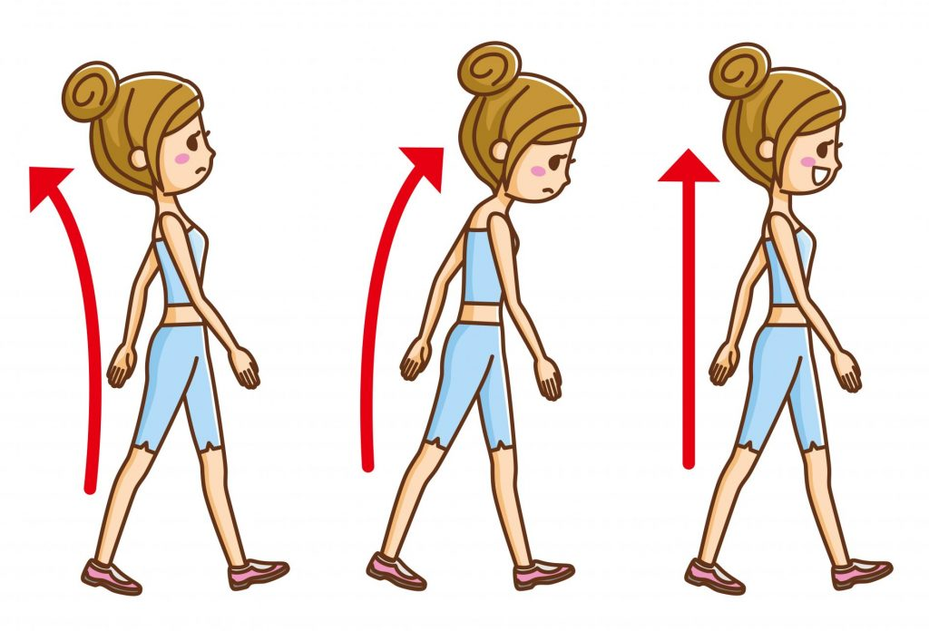
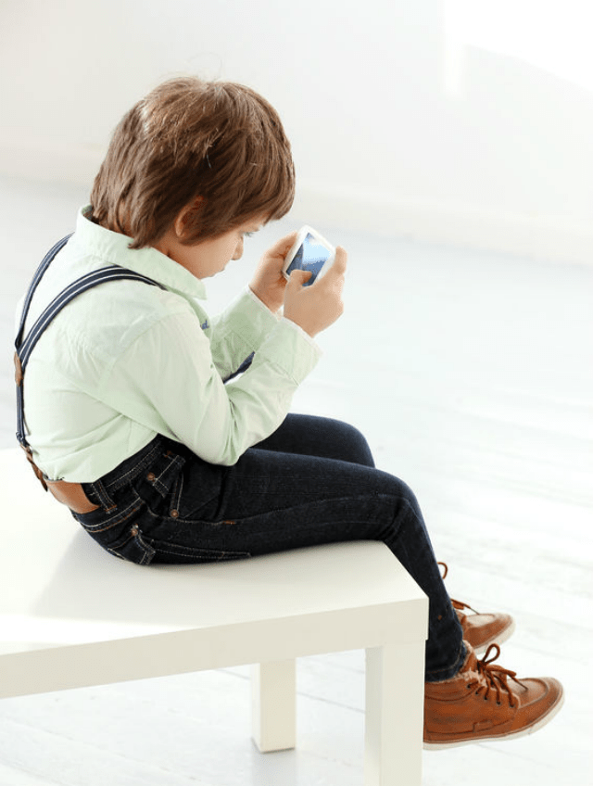
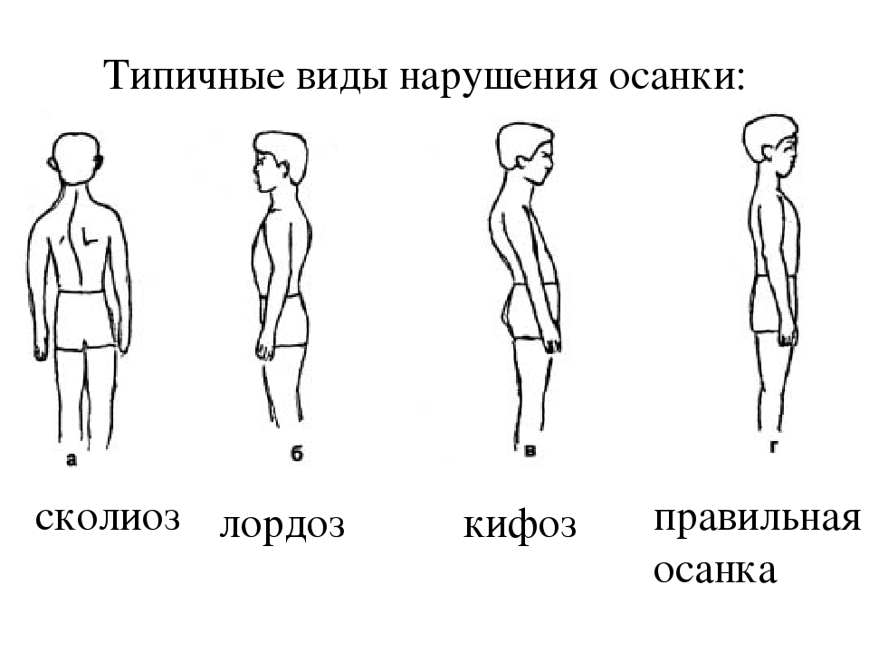
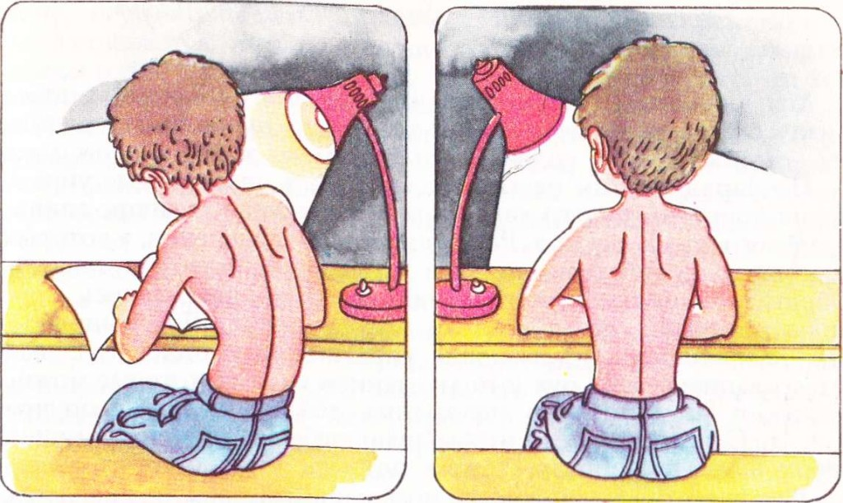
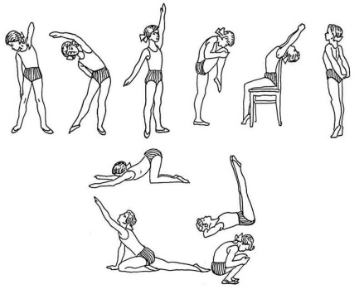
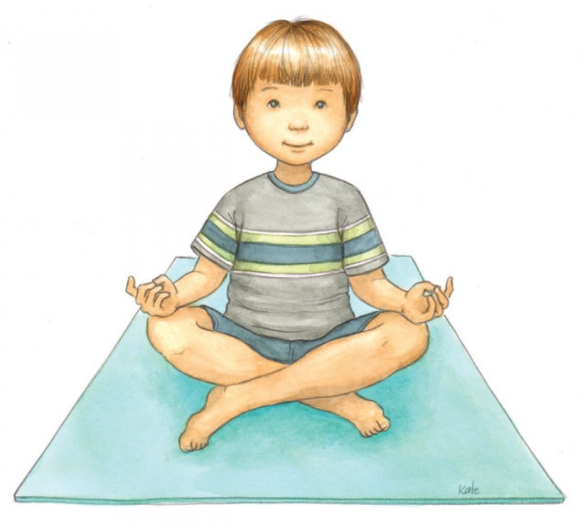
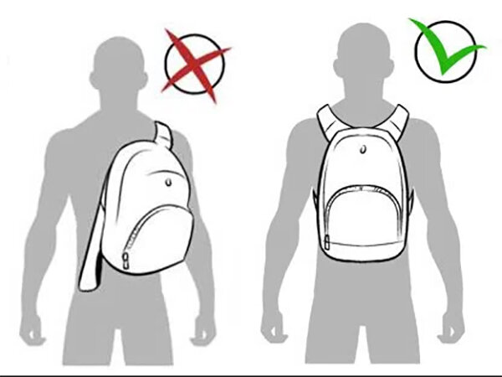
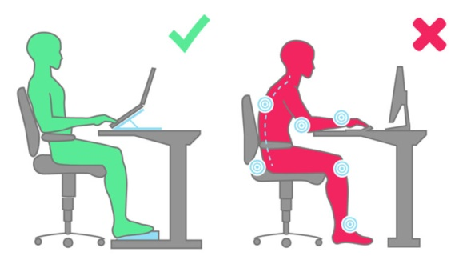
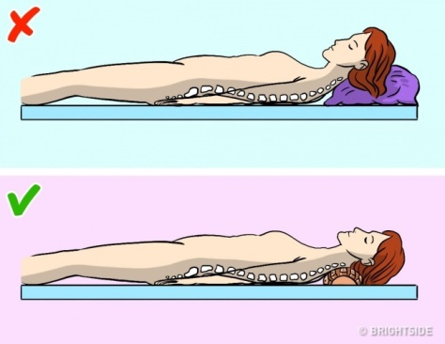
Осанка и здоровье
Осанка – это умение человека держать свое тело в различных положениях, привычная поза непринужденно стоящего человека.
В норме правильная осанка регулируется бессознательно.
При правильной осанке:
туловище выпрямлено, плечи расправлены
живот подобран
голова поднята
взгляд устремлен вперед
Нарушения осанки могут возникнуть уже во время обучения в школе. По статистике проблемы с позвоночником фиксируются у 80-95% школьников.
Причинами могут быть:
неправильное положение тела из-за плохого освещения, неудобной мебели, ношения тяжестей в одной руке;
недостаток двигательной активности;
врожденные вывихи бедра;
ожирение и другие заболевания;
слабое физическое развитие;
неправильный выбор спальных принадлежностей.
Последствия неправильной осанки
Осанка, позвоночник и внутренние органы неразрывно связаны: когда спина ровная, позвонки не "давят" на мышцы, они расслаблены и дополнительных нагрузок на другие органы не возникает.
Неправильная осанка влияет на здоровье, вызывая нарушение деятельности внутренних органов:
1.способствует уменьшению объема легких и нарушению дыхательной функции;
2. снижает приток крови и кислорода к мозгу и тканям;
3. нарушает работу кишечника, приводит к неправильному пищеварению;
4. вызывает хроническое напряжение в мышцах и повышенную утомляемость;
5. приводит к преждевременному старению тканей тела
6. уменьшает устойчивость позвоночника к деформации;
7. приводит к окостенению связок, болям в спине, головным и мышечным болям.
Красивая ровная спина формируется с возрастом: до 7 лет закладываются изгибы позвоночника, до 16-20 лет они совершенствуются, постепенно мышцы спины и позвоночник принимают правильное положение. Однако, современные условия жизни могут внести свои коррективы - привести к искривлению позвоночника и нарушению осанки.
При подозрении на нарушение осанки необходимо проконсультироваться со специалистом! Самолечение может привести к серьезным проблемам со здоровьем. Лечащий врач сможет правильно поставить диагноз - выявит причину нарушения и его тип. Также он разработает наиболее эффективный план коррекции данного недуга и назначит действенные профилактические мероприятия с учетом возраста и особенностей телосложения.
Если проблемой не заниматься, уже во взрослом возрасте могут развиться нарушения, которые можно будет исправить только хирургическим путем.
Профилактика нарушений осанки необходима как детям, так и взрослым.
Рекомендуется проводить ее, начиная с раннего возраста.
Правильная посадка за столом. Необходимо отрегулировать высоту стула: ступни должны ровно стоять на полу, а колени — находиться на одном уровне с бедрами. При работе за компьютером верхнюю часть экрана размещают на уровне глаз на расстоянии вытянутой руки. Локти должны полностью лежать на столе.
Сон на жесткой постели. Качественные ортопедические матрасы обеспечат жесткую и сбалансированную поддержку всем частям тела. Рекомендуется спать лежа на спине или на боку с немного согнутыми в коленях ногами. Сон на животе или на высокой подушке приводит к сильному сдавливанию позвонков в шейном отделе.
Эмоциональный фон. Осанка связана не только с физиологией, но и с психологией - на нее влияют депрессии, стрессы, страхи и прочие негативные состояния. Сохранить эмоциональную стабильность помогут творческие и спортивные кружки, арт-терапия , консультация психолога.
Физические упражнения. Оптимальное положение спины обеспечивают мышцы сгибатели и разгибатели: только при их равноценном развитии нарушений осанки не происходит. Поэтому рекомендуется выполнять комплексы специальных упражнений на укрепление мышечного корсета и мышц позвоночника. При преимущественно сидячем образе жизни или работе рекомендуется каждые 40-60 минут выполнять несложные упражнения или просто ходить.
Правильно надетый ранец - на оба плеча - позволяет равномерно распределить нагрузку на позвоночник, благодаря чему он не искривляется, а спина не устает. Если же носить ранец на одном плече, нагрузка будет ложиться на одну сторону позвоночника.
Вывод:
Всегда стоит стремиться поддерживать правильную осанку - она не только показатель красоты, но и здоровья. Необходимо своевременно проводить профилактику для предотвращения нарушений осанки. При подозрении на искривление позвоночника, следует незамедлительно обратиться за помощью к специалисту.
СПИСОК ИСПОЛЬЗОВАННЫХ ИСТОЧНИКОВ
Вавилова, Е.Н. Укрепляйте здоровье детей / Е.Н. Вавилова. – Москва, 2008. – 512 с.
Волков, М.В. Детская ортопедия : учебное пособие / М.В. Волков, В.Д. Дедова. – Москва, 2010. –213 с.
Горкни, А.П. Биология : Современная иллюстрированная энциклопедия / А.П. Горкин. – Москва : Росмэн, 2006. – 402с.
Евсеев, С.П. Частные методики адаптивной физической культуры : учебное пособие / С.П. Евсеев, Л.М. Шипицина. – Москва : Советский спорт, 2004. – 198 с.
Епифанов, В.А. Лечебная физическая культура / В.А. Епифанов. – Москва : Гэотар-мед, 2012. – 210 с.
Калб, Т.Л. Проблемы нарушения осанки и сколиозов у детей. Причины возникновения, возможности диагностики и коррекции / Т.Л. Калб. – Тула, 2001. – 420 с.
Выполнил Пардаев С.,
студент 102 группы фармацевтического факультета
ФГБОУ ВО «Тверской государственный медицинский университет» Минздрава России

